Slide 1
Niveau 3 · Deel 26
Domain-Driven Design — deel 26
Governance van een meerdere-teams-domeinmodel: taal-drift bewaken over de tijd — Niveau 3: expert

Slide 2
Waar we staan
Deel 25: Iris' vraag.
"Als er straks een tweede bron
van deelnemersmutaties bijkomt —
geldt onze afspraak dan nog?"

Slide 3
Het bericht
Dinsdagochtend. Onderwerp: "Bevestigd."
Meridiaan neemt Pensioenfonds Kustveer over.
Circa 14.000 deelnemers.

Slide 4
Het eerste document
Diezelfde middag: twee Kustveer-documenten,
"ter kennisname."
Vera: "Lees dat nog eens."

Slide 5
"Een deelnemer in opbouw heeft recht
op informatie vanaf de ingangsdatum
van het dienstverband."

Slide 6
"Dat is precies het soort zin
waar ik altijd van ga zitten.
Niet omdat hij fout is —
omdat ik nog niet weet of hij hetzelfde bedoelt."

Slide 7
Wat dit deel oplevert
Waarom taal-drift onvermijdelijk is
Drie signalen van drift
Onschuldige nuance versus grensbreuk
De taaldriftkaart

Slide 8
Eén team, levende taal
Ubiquitous language houdt zichzelf scherp
door dagelijks gesprek —
geen document, een gewoonte.

Slide 9
Meerdere teams, stille afwijking
Elk team ontwikkelt eigen nuances.
Niet uit onwil — uit afstand.

Slide 10
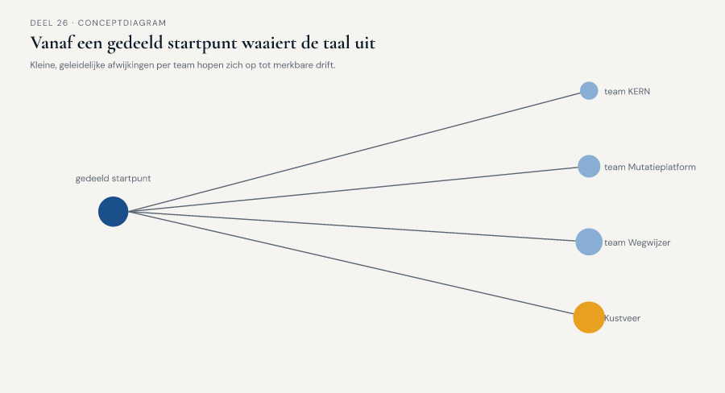
Figuur 26-2
Eén taal die zich uitwaaiert over meerdere teams, met opgehoopte kleine afwijkingen

Slide 11
En dan: een tweede organisatie
Veertien jaar eigen taal,
zonder enige afstemming met Meridiaan.
Geen fout — een eigen geschiedenis.

Slide 12
Signaal 1
Hetzelfde woord,
verschuivende betekenis

Slide 13
Signaal 2
Verschillende woorden,
hetzelfde begrip

Slide 14
Signaal 3
Stille herdefinitie —
niemand besloot het,
het gebeurde gewoon

Slide 15
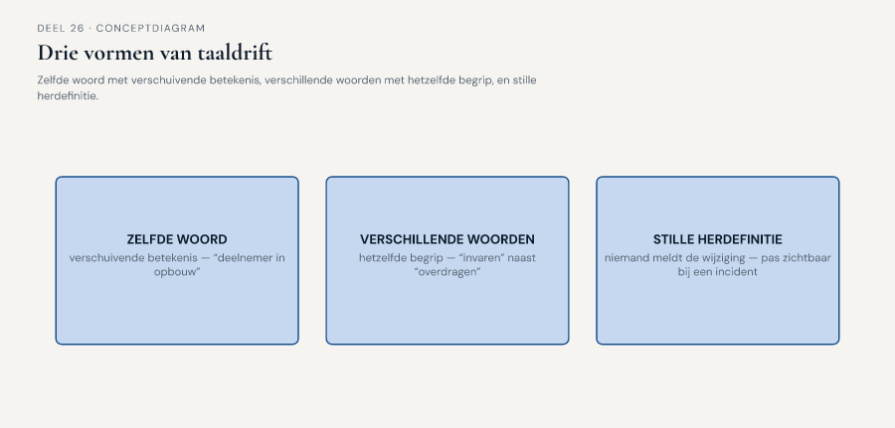
Figuur 26-3
Drie driftsignalen, elk met een Meridiaan-voorbeeld

Slide 16
De kernvraag
Niet: hoe groot is het verschil in woorden.
Wel: raakt dit een bounded-context-grens?

Slide 17
Onschuldig, of een breuk?
Interne variatie: vaak onschuldig.
Verschil over een grens heen,
met een echt ander onderliggend recht: een breuk.

Slide 18
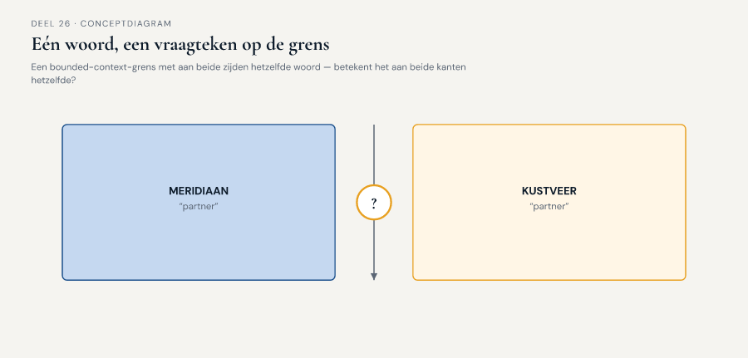
Figuur 26-4
Eén woord, twee kanten van een grens — betekent het aan beide kanten hetzelfde?

Slide 19
Governance, drie elementen
Eigenaarschap per begrip.
Periodieke reconciliatie.
Een vastgelegd besluit bij elke wijziging.

Slide 20
De taaldriftkaart, stap 1
Kies de begrippen
die het waard zijn om te bewaken

Slide 21
De taaldriftkaart, stap 2
Leg de feitelijke definitie
naast de oorspronkelijke —
niet het handboek, het echte gebruik

Slide 22
De taaldriftkaart, stap 3
Classificeer: afwezig,
onschuldige nuance,
of grensbreuk

Slide 23
De taaldriftkaart, stap 4
Het veld dat het verschil maakt:
wie beslist, en wanneer,
of dit om een besluit vraagt?

Slide 24
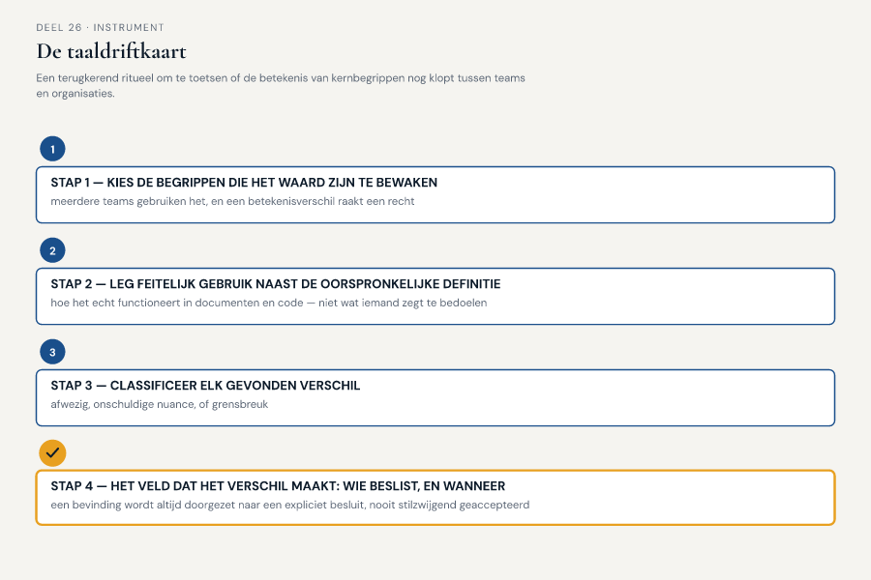
Figuur 26-6
De taaldriftkaart als cyclus, stap 4 uitgelicht

Slide 25
Youssef Aït Idar
"Ik heb gehoord dat jullie al in onze
documenten zitten te lezen
voordat we elkaar hebben gesproken."

Slide 26
Youssef, over de reden
"Dat is geen slordigheid. Dat is een keuze,
met een reden, voor mensen voor wie
die weken er in hun portemonnee toe doen."

Slide 27
"Vertel me eerst welk probleem van óns
jullie model oplost, voordat je vertelt
welk probleem van jullie het onze veroorzaakt."

